Slide 1


TÜRKİYE’DE SAĞLIKTA
DÖNÜŞÜMÜN ETKİLERİ
II. Sağlık Ekonomisi Kongresi
Hüseyin ÇELİK
T.C. Sağlık Bakanlığı
Müsteşar Yardımcısı
4 Aralık 2014, Ankara

Slide 2
Sunum Planı
1.
2.
3.
4.
Sağlığın Toplumdaki Önceliği
Türkiye’de Sağlık Sektörü
Türkiye Sağlıkta Dönüşüm Programı
Sağlıkta Dönüşüm ve Gelişim Devam Ediyor…
3
7
12
25
Notes:
¨

Slide 3

1- Sağlığın Toplumdaki Önceliği
Notes:
¨

Slide 4
1- Sağlığın Toplumdaki Önceliği
TÜİK Verilerine Göre Bireylerin Toplumsal Konulara İlgisi
Din
79,2
Sağlık
75,2
Çevre, Doğa Sorunları
52,3
Müzik
41,9
Kültür, Sanat, Edebiyat
19
Bilim ve Teknoloji
18,7
Ekonomi
15
Moda
13,1
Spor
13,1
Siyaset
11,1
Sendika/Dernek Faaliyetleri
3,9
Kaynak: TÜİK, Yaşam Memnuniyet Araştırması, 2013
Toplumun en çok ilgi duyduğu ikinci konu “SAĞLIK” tır.

Slide 5
1- Sağlığın Toplumdaki Önceliği
TÜİK Verilerine Göre Bireylerin Mutluluk Kaynağı Olan Değerler
SAĞLIK
SEVGİ
BAŞARI
PARA
İŞ
DİĞER
Kaynak: TÜİK, Yaşam Memnuniyet Araştırması, 2013
“SAĞLIK” en büyük “MUTLULUK” kaynağıdır.
5

Slide 6
1- Sağlığın Toplumdaki Önceliği
Sağlığa Ayrılan Kaynaklar Harcama Kalemi Değil,
Yatırım Harcaması Olarak Değerlendirilmektedir.
Kaynak: The Economic Costs Of İll Health in the European Region (Marc Suhrcke, Regina Sauto Arce, Martin McKee and Lorenzo Rocco), WHO, 25-27 June 2008, Tallinn, Estonia
6

Slide 7
2- Türkiye’de Sağlık Sektörü

Slide 8

2- Türkiye’de Sağlık Sektörü
  Sağlık İnsan Gücü
  2002
  2014
  256.000
  752.000
Kaynak: Sağlık Bakanlığı, Sağlık Hizmetleri Genel Müdürlüğü
8

Slide 9
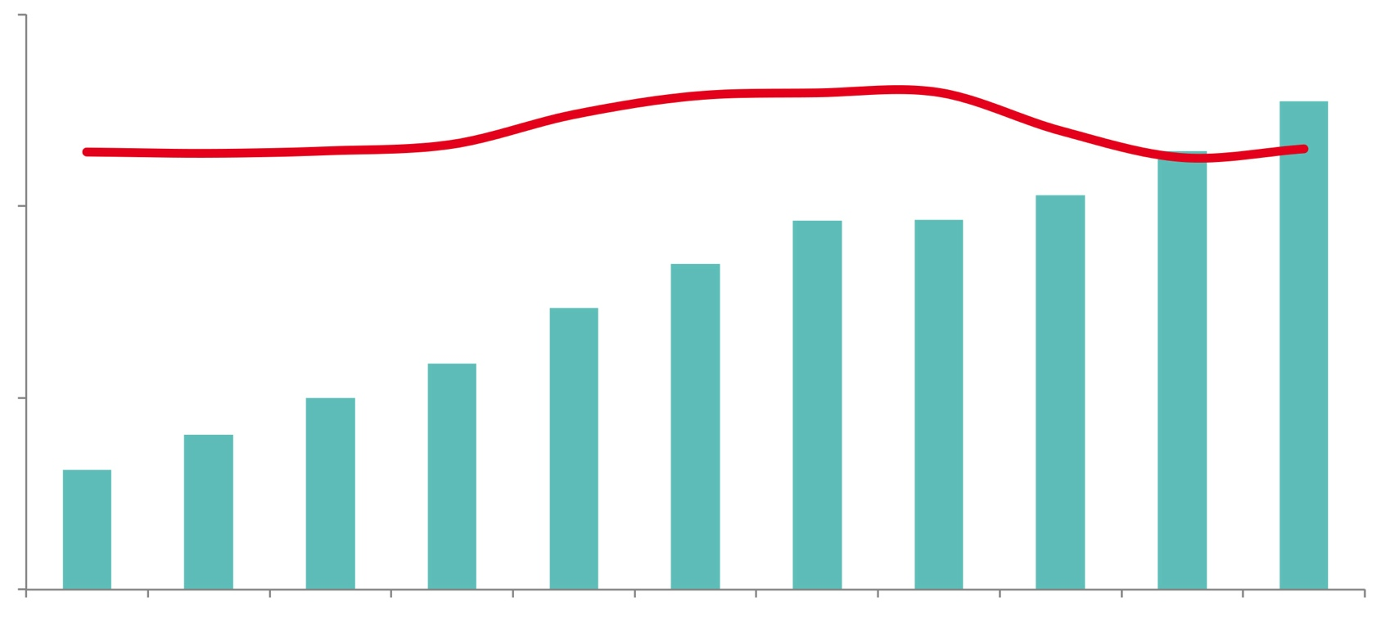
2- Türkiye’de Sağlık Sektörü
Sağlık Harcamalarının GSYİH İçindeki Payı
90.000
5,8
6,0
6,1
6,1
5,4
5,4
5,3
5,4
5,4
5,6
5,3
60.000
30.000
18.774
24.279
30.021
35.359
44.069
50.904
57.740
57.911
61.678
68.607
76.358
0
2002
2003
2004
2005
2006
2007
2008
2009
2010
2011
2012
Sağlık Harcamaları, Milyon TL
Sağlık Harcamalarının GSYİH İçindeki Payı, (%)
Kaynak: Ulusal Sağlık Hesapları Çalışması, 2013,TÜİK
9

Slide 10
2- Türkiye’de Sağlık Sektörü
Sağlık Harcamalarının GSYİH İçindeki Payı, (%)
 | 2002 | 2012
Üst Gelir Grubu | 10,5 | 12
Üst-Orta Gelir Grubu | 5,5 | 5,9
Avrupa Birliği | 9,0 | 10,2
Avrupa Bölgesi | 8,4 | 9,0
Dünya | 8,8 | 9,2
Türkiye | 5,4 | 5,4
Kaynak: Dünya Bankası, TUİK
GSS ile tüm toplum sağlıkta eşit haklara kavuşturulmuş ve sağlık finansmanında sürdürülebilir bir sistem kurulmuştur.
10
Notes:
10

Slide 11
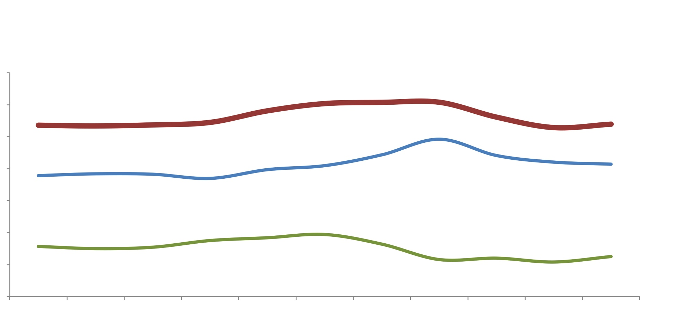
2- Türkiye’de Sağlık Sektörü
Kamu ve Özel Sağlık Harcamalarının
GSYİH İçindeki Payı, (%)
7
6,0
6,1
6,1
6
5,8
5,6
5,4
5,3
5,4
5,4
5,3
5,4
4,9
Toplam
5
4,4
4,4
4,2
4,1
3,8
3,8
3,8
4,0
4,1
4
3,7
Kamu
3
2
1,8
1,8
1,9
1,6
Özel
1
1,6
1,5
1,5
1,3
1,2
1,2
1,1
0
2002
2003
2004
2005
2006
2007
2008
2009
2010
2011
2012
Kaynak: Ulusal Sağlık Hesapları Çalışması, 2013,TÜİK
Sağlıkta Dönüşüm Programı Sonucu Kamu, Gelişmiş Ülkelere
Benzer Şekilde Daha Güçlü Bir Rol Almıştır.
11

Slide 12
3- Türkiye Sağlıkta Dönüşüm Programı
Notes:
*Türkiye Sağlıkta Dönüşüm ile Dünyaya örnek bir başarı yakalamıştır.
*Sağlık Sistemimiz sürdürülebilir bir yapı içerisinde yeni başarılara imza atmaya hazırdır.

Slide 13
3- Türkiye Sağlıkta Dönüşüm Programı
Sağlıkta Dönüşüm Programı Bileşenleri
1. Planlayıcı ve Denetleyici Bir Sağlık Bakanlığı
2. Herkesi Tek Çatı Altında Toplayan Genel Sağlık Sigortası
3. Yaygın, Erişimi Kolay ve Güler Yüzlü Sağlık Hizmet Sistemi
  3.1 Güçlendirilmiş Temel Sağlık Hizmetleri
  3.2 Etkili, Kademeli Sevk Zinciri
  3.3 İdari ve Mali Özerkliğe Sahip Sağlık İşletmeleri
4. Bilgi ve Beceri ile Donanmış, Yüksek Motivasyonla Çalışan Sağlık İnsan Gücü
5. Sistemi Destekleyecek Eğitim ve Bilim Kurumları
6. Nitelikli ve Etkili Sağlık Hizmetleri İçin Kalite ve Akreditasyon
7. Akılcı İlaç ve Malzeme Yönetiminde Kurumsal Yapılanma
  7.1 Ulusal İlaç Kurumu
  7.2 Tıbbi Cihaz Kurumu
8. Karar Sürecinde Etkili Bilgiye Erişim: Sağlık Bilgi Sistemi
9. Sağlığın Teşviki ve Geliştirilmesi
10. Sınır Ötesi Sağlık Hizmetleri
11. Çok Sektörlü Sağlık Sorumluluğu
13
Notes:
Bakan Bey’e not:
«bu bileşenlerle SDP yönetilerek sunacağımız başarılar elde edildi» denilecek.

Slide 14

3- Türkiye Sağlıkta Dönüşüm Programı
Successful Health System Reforms: The Case Of Turkey
Başarılı Sağlık Sistemi Reformları: Türkiye Örneği (sayfa 6), 2012
Yayınlayan Kuruluş: Dünya Sağlık Örgütü Avrupa Bölge Ofisi
2002’de
“Yeni bin yılın başında Türkiye’deki sağlık sektörünün performansı, sağlık sonuçları, mali koruma ve hasta memnuniyeti penceresinden bakıldığında hem OECD ülkeleri arasında hem de DSÖ Avrupa Bölgesi’nde
en alt sıradaydı.”
14

Slide 15
3- Türkiye Sağlıkta Dönüşüm Programı
“Sağlıkta Dönüşüm”ün Başarı Hikayesi - 1
Türkiye, 2002-2009 yılları arasındaki 7 yılda sağlık harcamasını 2 katına çıkararak doğumda beklenen yaşam süresinde 75 yıla ulaştı. OECD ülkeleri, bu rakama ulaşmak için sağlık harcamasını 3 katına çıkardı ve 16 yıl bekledi.
2000
2012
71,8
Doğumda Beklenen Yaşam Süresi, (yıl)
76,8
31,5
Bebek Ölüm Hızı, (bin canlı doğumda)
7,4
40,0
Beş Yaş Altı Ölüm Hızı, (bin canlı doğumda)
11,0
64,0
Anne Ölüm Oranı,
(yüz bin canlı doğumda)
15,4
Cepten Yapılan Sağlık Harcamasının Toplam Sağlık Harcamasına Oranı, (%)
19,8
15,4
39,5
Sağlık Hizmetlerinden Genel Memnuniyet
Oranı, (%)
74,8
Kaynak: TÜİK, Nüfus Projeksiyonları, 2014; Sağlık Bakanlığı, Sağlık İstatistikleri Yıllığı, 2012
Bebek ölümlerini ise sağlık harcamasını 2 kat artırarak 2002-2011 yılları arasındaki 9 yılda binde 7,7’ye düşürdük. Bu rakama ulaşmak için OECD ülkeleri, sağlık harcamasını 15 katına çıkardı ve 31 yıl bekledi.
15

Slide 16
3- Türkiye Sağlıkta Dönüşüm Programı
“Sağlıkta Dönüşüm”ün Başarı Hikayesi - 2
Hizmet Sunumunda Devrim Niteliğindeki Uygulamalar
  Performansa dayalı ödeme sistemi ile hekimin devlette daha fazla kazanma imkanı getirilerek, muayenehanelerin %90’ının gönüllü olarak kapanması sağlandı.
  Bu sayede kamu sisteminin kendini geliştirme ve iyileştirme dinamiği yakalaması mümkün oldu.
  Aynı uygulamanın üniversitelerde başarılması için Yeni Tam Gün Kanunu Yasalaştı.
  SSK ve diğer kamu hastaneleri tek çatı altında birleştirildi.
  Hizmet sunumunda üniversite, özel ve askeri hastaneler vatandaşın hizmetine açıldı.
  SSK’lıların da tüm eczanelerden hizmet alması sağlandı.
16

Slide 17
3- Türkiye Sağlıkta Dönüşüm Programı
“Sağlıkta Dönüşüm”ün Başarı Hikayesi - 3
50 Yıllık GSS Hayali, Gerçek Oldu
Doğuştan itibaren tüm vatandaşlarımız, 18 yaş altı kişiler ise koşulsuz olarak sağlık güvencesine kavuştu.
Tüm vatandaşlar gelirine ve çalışma statüsüne bakılmaksızın sağlıkta eşit haklara sahip oldu.
Yoksulların priminin genel vergilerden karşılanması sağlandı.
Koruyucu sağlık hizmetleri ilk defa sosyal güvenlik kapsamına alındı.
Sağlık hizmetlerinin finansmanında sürdürülebilirlik sağlandı.
Vazgeçilemez sağlık hizmetlerinde, vatandaşların özel dahil fark ödemeden hizmet alması sağlandı. (Acil, kanser, organ nakli, vd.)
17

Slide 18
3- Türkiye Sağlıkta Dönüşüm Programı
Kişi Başı Hekime Müracaat Sayısı
Toplam
Hastane
Aile Hekimliği
Kaynak: Sağlık Bakanlığı, Sağlık İstatistikleri Yıllığı, 2012
Vatandaşlarımızın Sağlığa Erişiminde Gelişmiş Ülkeler Düzeyi Yakalanmıştır.
Hedefimiz, Aile Hekimlerine Yapılan Başvuruların, Hastanelerin
Üzerinde Olmasını Sağlamaktır.
18
Notes:
18

Slide 19
3- Türkiye Sağlıkta Dönüşüm Programı
TÜİK Verilerine Göre Kamu Hizmetlerinden
Memnuniyet Oranı, (%)
ASAYİŞ
SAĞLIK
EĞİTİM
ADALET
Kaynak: TÜİK , Yaşam Memnuniyet Araştırması, 2013
Sağlıkta Dönüşüm İle 10 Yılda Memnuniyet Oranı 2 Katına Çıkmıştır.
19

Slide 20
3- Türkiye Sağlıkta Dönüşüm Programı
2003-2013 Yılları Arasında Kamu Hizmetlerindeki
Memnuniyet Oranındaki Değişim, %
Kaynak: TÜİK , Yaşam Memnuniyet Araştırması, 2013
Sağlık Hizmetlerindeki Memnuniyet %89’luk Artış İle
İlk Sırada Yerini Almıştır.
20

Slide 21
3- Türkiye Sağlıkta Dönüşüm Programı
GSYİH İçinde Kamunun Eğitim ve Sağlığa Ayırdığı Pay, (%)
Kaynak: Kalkınma Bakanlığı, TÜİK.
21

Slide 22
TÜİK’e Göre Sağlık Kuruluşlarından Memnuniyet
3- Türkiye Sağlıkta Dönüşüm Programı
80
77,2
Aile Sağlığı Merkezi
75,5
Devlet Hastanesi
67,5
74,7
Genel Memnuniyet
68,5
Üniversite Hastanesi
64,9
Özel Hastane
53,8
49,3
Aile Hekimliği
ve Devlet Hastanelerinden
Memnuniyet,
Üniversite ve
Özele Göre
Daha Yüksek
Gerçekleşmektedir.
40
41,0
39,5
0
2002
2003
2004
2005
2006
2007
2008
2009
2010
2011
2012
Kaynak: TÜİK, Yaşam Memnuniyet Araştırması, 2013
22

Slide 23
Sağlık Hizmetlerinden Memnuniyet ile
Kişi Başı Toplam Sağlık Harcaması Karşılaştırması
3- Türkiye Sağlıkta Dönüşüm Programı
Kaynak: Sağlık Bakanlığı, Sağlık İstatistikleri Yıllığı, 2013
Ülkemizde %75’lik memnuniyet düzeyi 981 $ ile sağlanırken,
Çek Cumhuriyetinde %70’lik oran 2077 $ ile;
Almanya'da ise %80’lik oran 4811 $ ile sağlanabilmiştir.
Yunanistan’da 2.409 $’lık harcama ile %13’lük memnuniyet sağlanabilmiştir.
23

Slide 24
3- Türkiye Sağlıkta Dönüşüm Programı
Successful Health System Reforms: The Case Of Turkey
Başarılı Sağlık Sistemi Reformları: Türkiye Örneği (sayfa 28), 2012
Yayınlayan Kuruluş: Dünya Sağlık Örgütü Avrupa Bölge Ofisi
2012’de
“DSÖ Tallinn Sözleşmesinin sağlıkta hakkaniyet ve cevap verebilirlik prensiplerini uygulayan ülkeler için Türkiye başarılı bir örnektir.”
24

Slide 25
4- Sağlıkta Dönüşüm ve Gelişim Devam Ediyor…

Slide 26
4- Yeni Türkiye Sağlık Vizyonu Projeleri
4.1.
4.2.
4.3.
4.4.
4.5.
4.6.
4.7.
4.8.
4.9.
4.10.
4.11.
4.12.
4.13.
4.14.
4.15.
4.16.
İnsan Kaynakları
Halk Sağlığı
Acil Sağlık
Sağlıkta Klinik Kalite
Şehir Hastaneleri
E-Sağlık
Türkiye Sağlık Enstitüleri Başkanlığı
Sağlık Bilimleri Üniversitesi
Sağlık Endüstrisinin Teşviki
Sağlık Turizmi Ve Sağlık Serbest Bölgeleri
Geleneksel ve Tamamlayıcı Tıp
Üniversite Ve Özel Sektör
Finansman
Sağlık Diplomasisi
Sağlık Mevzuatını Yenilenmesi
Sağlık İletişimi
Notes:
Yeni Türkiye sağlık vizyonunda sadece para harcayan değil sağlıktan, para kazandıran bir Sağlık Bakanlığı hedeflenmektedir.

Slide 27
4.1. İnsan Kaynakları
2023 Sağlık Personeli İhtiyaç Projeksiyonu
 | 2014 | 2015 | 2017 | 2020 | 2023
Tabip | 134.450 | 141.706 | 157.874 | 183.392 | 205.279
Hemşire | 143.526 | 191.990 | 279.516 | 300.705 | 321.115
Ebe | 53.794 | 55.994 | 59.800 | 63.608 | 67.277
Diş Hekimi | 22.370 | 25.338 | 30.803 | 37.965 | 44.864
Eczacı | 27.006 | 29.474 | 32.640 | 36.085 | 39.404
İnsan Kaynaklarında ihtiyacı nitelikten ödün verilmeden karşılanacak
Çalışanlarımızın emeğinin karşılığını almalarını sağlanacak
Emeklilik ve performans ödemesi özlük haklarında yeni düzenlemeler yapılacak
Hasta/hasta yakınları ile sağlık çalışanları arasında güveni artırarak sağlıkta şiddet sorununu çözülecek

Slide 28
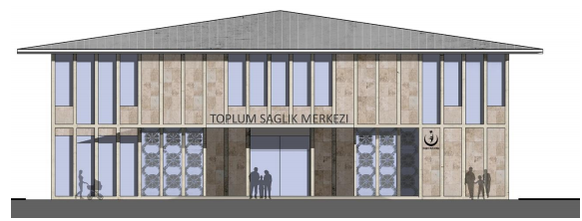
Birinci Basamakta Tüm Türkiye’de Altyapı Yenileniyor
Aile Sağlığı Merkezlerinin Cazibesi Artıyor.
4.2. Halk Sağlığı
Çok sektörlü sağlık sorumluluğu ile halk sağlığını tüm kamu kurumları STK’lar ve toplum ile işbirliği içerisinde yürütecek.
Çok sektörlü sağlık sorumluluğu kapsamında bisiklet yolu yapan yerel yönetimlere 1 milyon adet bisiklet temin edilecek.
Aile hekimliğinde uzmanlık dönemine geçilecek.
2.954 Kişiye bir aile hekimi düşmesi için gerekli regülasyonlar yapılacak.
Sevk zincirini mali özendiriciler ve teşviklerle pilot uygulamalardan sonra yaygınlaştırılacak.

Slide 29

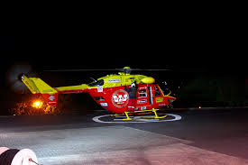

4.3. Acil Sağlık
Ulusal ve Uluslararası Afet ve Acil Durumlar İçin
Gemi Hastane Projesi-Hedef 2017
Hava Ambulansında Gece Hizmeti-Hedef 2015
X
Dünyada gece uçuşu yapabilen 14 ülke, Avrupa’da 11. ülke olacağız.

Slide 30
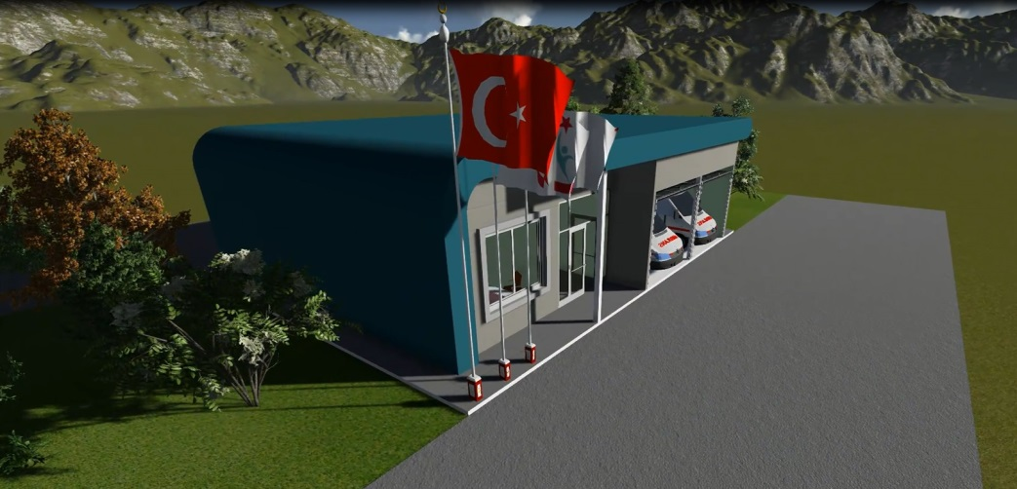

4.3. Acil Sağlık
112 Acil İstasyon Yenileme Projesi, Hedef 2015-2018
Dijital Telsiz Sistemi ile Afet ve Acil Durumlarda Kesintisiz Hizmet...
KIRKLARELİ
KOCAELİ
BARTIN
KASTAMONU
SİNOP
ARTVİN
ARDAHAN
EDİRNE
TEKİRDAĞ
İSTANBUL
SAKARYA
ZONGULDAK
KARABÜK
SAMSUN
ORDU
GİRESUN
TRABZON
RİZE
YALOVA
DÜZCE
ÇANKIRI
ÇORUM
AMASYA
GÜMÜŞHANE
KARS
BURSA
BOLU
TOKAT
BAYBURT
ERZURUM
IĞDIR
ÇANAKKALE
BALIKESİR
BİLECİK
ANKARA
KIRIKKALE
SİVAS
ERZİNCAN
AĞRI
KÜTAHYA
ESKİŞEHİR
KIRŞEHİR
YOZGAT
TUNCELİ
BİNGÖL
MUŞ
MANİSA
UŞAK
AFYON
NEVŞEHİR
KAYSERİ
MALATYA
ELAZIĞ
BİTLİS
VAN
İZMİR
DENİZLİ
KONYA
AKSARAY
K.MARAŞ
DİYARBAKIR
BATMAN
SİİRT
AYDIN
BURDUR
ISPARTA
NİĞDE
ADIYAMAN
MARDİN
ŞIRNAK
HAKKARİ
MUĞLA
KARAMAN
OSMANİYE
GAZİANTEP
ŞANLIURFA
Mardin
ANTALYA
MERSİN
ADANA
KİLİS
HATAY
 | 2013 Yılında Sayısal Sisteme Geçen İller: 37
 | 2014 Yılında Sayısal Sisteme Geçecek Olan İller: 13
 | 2014 Yılından Sonra Sayısal Sisteme Geçecek Olan İller: 31

Slide 31
4.4. Sağlıkta Klinik Kalite
Sağlık Hizmetlerine Erişim Sağlandı,
Şimdi Sıra Klinik Kalitede…
Altı alanda (Diyabet, Gebelik süreci ve Doğum, Diz Protezi, Kalça Protezi, Koroner Kalp Hastalığı ve İnme) klinik kalite göstergeleri belirlendi.
Oniki alanda Klinik Kalite Göstergesi belirlenmesi çalışmaları devam ediyor. (2015)
“Kalite İyileştirme Rehberi” geliştirme çalışmaları devam ediyor. (2015)
1. Basamakta Tedavi Protokolleri Çalışması tamamlandı.
2013 yılında 301 hastanenin MR, BT, Mamografi tetkiklerinin uygunluğunu
denetledik.
2013 yılında Koroner Anjiyografi’lerin uygunluğunu 188 hastanede denetledik.
Kamu, Üniversite ve Özel Tüm Sağlık Hizmeti Sunucularının Uluslararası Geçerliliğe
Sahip Akreditasyonu, TÜSEB Bünyesinde Kurulacak
Türkiye Kalite ve Akreditasyon Enstitüsü Tarafında Yürütülecektir.

Slide 32

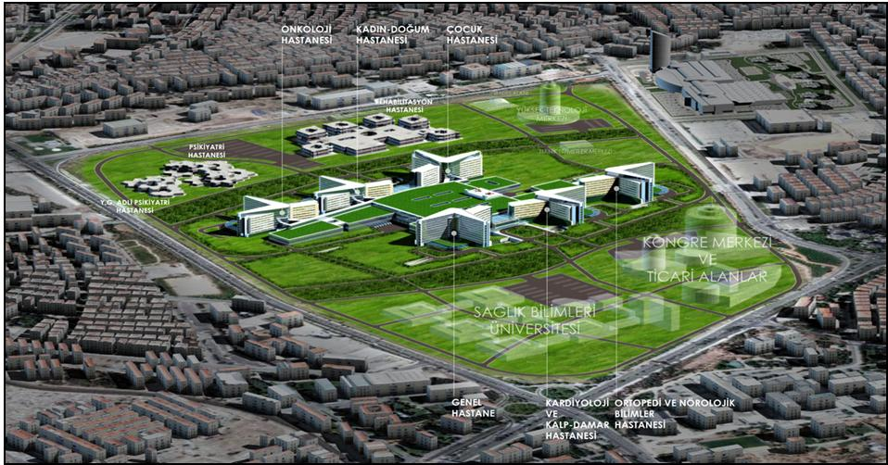
4.5. Şehir Hastaneleri
Şehir Hastaneleri Geliyor…
Dünyada bu ölçekteki ilk ve tek proje!
9 Yıl içerisinde toplam 168.494 Yatak nitelikli hale getirilecek.
Türkiye 2023 yılına sağlık tesisleri altyapısını yenilemiş tek ülke olarak girecek.

Slide 33
4.5. Şehir Hastaneleri
Şehir Hastaneleri Geliyor…
PROJE ADI | YATAK SAYISI
ANKARA BİLKENT ENTEGRE SAĞLIK KAMPÜSÜ | 3.660
ANKARA ETLİK ENTEGRE SAĞLIK KAMPÜSÜ | 3.566
KAYSERİ ENTEGRE SAĞLIK KAMPÜSÜ | 1.584
İSTANBUL BAŞAKŞEHİR İKİTELLİ ENTEGRE SAĞLIK KAMPÜSÜ | 2.682
YOZGAT EĞİTİM VE ARAŞTIRMA HASTANESİ | 475
ADANA ŞEHİR HASTANESİ | 1.550
ELAZIĞ SAĞLIK YERLEŞKESİ | 1.040
GAZİANTEP SAĞLIK YERLEŞKESİ | 1.875
MANİSA SAĞLIK YERLEŞKESİ | 560
MERSİN SAĞLIK YERLEŞKESİ | 1.250
İZMİR BAYRAKLI ŞEHİR HASTANESİ | 2.060
ISPARTA SAĞLIK YERLEŞKESİ | 755
KOCAELİ SAĞLIK YERLEŞKESİ | 1.180
KONYA SAĞLIK YERLEŞKESİ | 838
BURSA ŞEHİR HASTANESİ | 1.355
PROJE ADI | YATAK SAYISI
FTR VE YGAP PAKETİ | 2.400
Afyon Fizik Tedavi ve Rehabilitasyon Hastanesi
Diyarbakır Fizik Tedavi ve Rehabilitasyon Hastanesi
Diyarbakır Psikiyatri Hastanesi
Diyarbakır Yüksek Güvenlikli Adli Psikiyatri Hastanesi
Erzurum Fizik Tedavi ve Rehabilitasyon Hastanesi
Erzurum Yüksek Güvenlikli Adli Psikiyatri Hastanesi
İstanbul Bakırköy Psikiyatri Hastanesi
İstanbul Bakırköy Yüksek Güvenlikli Adli Psikiyatri Hastanesi
Malatya Fizik Tedavi ve Rehabilitasyon Hastanesi
Samsun Fizik Tedavi ve Rehabilitasyon Hastanesi
Samsun Yüksek Güvenlikli Adli Psikiyatri Hastanesi
Trabzon Yüksek Güvenlikli Adli Psikiyatri Hastanesi
Van Fizik Tedavi ve Rehabilitasyon Hastanesi
Van Diyarbakır Psikiyatri Hastanesi
Van Diyarbakır Yüksek Güvenlikli Adli Psikiyatri Hastanesi
İhalesi Tamamlanan ve Yapımı Devam Eden Toplam 16 Proje
Sonucunda 26.830 Yeni Nitelikli Yatak Yapılmış Olacaktır.

Slide 34

4.6. E-Sağlık
Sağlık Bilişim Ağı Bulutu
Notes:
¨

Slide 35
4.7. Türkiye Sağlık Enstitüleri Başkanlığı
Kuruluş Amacı
Kurulacak Enstitüler
Dünyada sağlık endüstrileri alanında meydana gelen bilimsel gelişmelere ve yenilikçi çalışmalara uyum sağlanması,
Türkiye’nin sağlık hizmeti sunumunda yakaladığı başarıyı, bilimsel ve Ar-Ge alanında sürdürülmesi
Türkiye’nin sağlık alanında teknoloji merkezi rolünün güçlendirilmesi,
Orta gelir tuzağından çıkmak için sağlık sektöründe inisiyatif almak
Türkiye Kanser Enstitüsü
Türkiye Biyoteknoloji Enstitüsü
Türkiye Anne, Çocuk ve Ergen Sağlığı Enstitüsü
Türkiye Halk Sağlığı ve Kronik Hastalıklar Enstitüsü
Türkiye Geleneksel ve Tamamlayıcı Tıp Enstitüsü
Türkiye Sağlık Hizmetleri Kalite ve Akreditasyon Enstitüsü

Slide 36
4.8. Sağlık Bilimleri Üniversitesi
Kuruluş Amacı
Kurulacak Fakülte ve Enstitüler
Şehir hastanelerinin fiziki ve teknolojik altyapısının, nitelikli akademik hekim kadrosu ile desteklenmesini sağlamak
Sağlık Bakanlığı Eğitim ve Araştırma Hastanelerinde verilen uzmanlık eğitimi için nitelikli akademisyen tutulamaması
Bunun neden olduğu uzmanlık eğitimindeki aksamaları ortadan kaldırmak
Sağlık Bakanlığı EAH’nin akademik ve hizmet sunumu altyapısının giderek zayıflaması nedeniyle oluşacak itibar kaybı riskini engellemek
Tıp Fakültesi
Sağlık Bilimleri Fakültesi
Sağlık Bilimleri Enstitüsü
Mekteb-i Tıbbiyeyi Şahane Haydarpaşa Kampüsü
Mütevelli Heyeti
  Sağlık Bakanı
  Müsteşar
  Rektör
  YÖK Temsilcisi
  Sağlık Bakanı’ın Belirleyeceği Temsilci

Slide 37
4.9. Sağlık Endüstrisinin Teşviki
Yerli İlaç ve Tıbbi Cihaz Üretiminin Teşviki
Sağlık endüstrisi 10. Kalkınma Planı 25 öncelikli dönüşüm programı arasında Sağlık Bakanlığı ve Kalkınma Bakanlığı koordinatörlüğünde yürütülüyor
Hedef
1) Değer bazında ilaç ihtiyacının %60’ının, tıbbi cihaz ihtiyacının
%20’sinin yerli üretim ile karşılanması
2) Klinik araştırmalarda Türkiye’nin aldığı payın %25 artırılması
3) 10. Kalkınma Planı 25. yapısal dönüşüm programının diğer
bileşenlerinin takibi ve yaşama geçirilmesi

Slide 38
4.9. Sağlık Endüstrisinin Teşviki
TÜRKÖK Projesi
Amaç: Kök hücre temini
Aşaması: Proje başladı. Donör kazanımı amacıyla Kızılay ile protokol yapıldı, ilk numuneler Doku Tiplendirme Laboratuvarına teslim edildi.
Yıllık Maliyet: 16 Milyon TL.(35.000 gönüllü verici için)
Plazma Fraksiyonasyon Ürünleri
Amaç: Bakanlığımız tarafından Ülkemizin ihtiyaç duyacağı plazma fraksiyonasyon ürünlerinin tamamının yerli plazmadan üretilebilmesi, fraksiyonasyon teknolojisinin transferi ve bu sektörde ülke yeterliliğinin sağlanması amacıyla plazma fraksiyonasyon tesisinin kurulması planlanmıştır
Aşaması: Plazma tedariği için Kızılay ile Bakanlığımız arasında protokol imzalanmıştır. 3996 Sayılı Kanun çerçevesinde yap-işlet-devret modeli ile kurulması planlanan tesis ile ilgili olarak, içeriğinde ekonomik, sosyal, finansal ve teknik analizlerin bulunduğu “Ön Yapılabilirlik Etüdü” 15.08.2014 tarih ve 2014.5408.392 sayılı yazımız ile Kalkınma Bakanlığı Kurullar Sekreteryası Daire Başkanlığı’na gönderilmiştir.
Konuya ilişkin teknik şartname hazırlık aşamasındadır.
Onkogen Projesi
Amaç: Başta Kanser olmak üzere bütün hastalıkların erken tanı ve taramasında en son teknojiye uygun kişiye özgü tedavi kitlerinin geliştirilebilmesi ve üretilebilmesi
Aşaması: ABD - Harvard Üniversitesi ve dünyada en ileri genetik araştırma enstitüsü olan Broad Enstitüsü ile ortaklık anlaşmaları imza aşamasına gelmiştir.
Projenin Maliyeti: 2 Milyar TL ( 7-10 Yıl Toplam Maliyet)

Slide 39
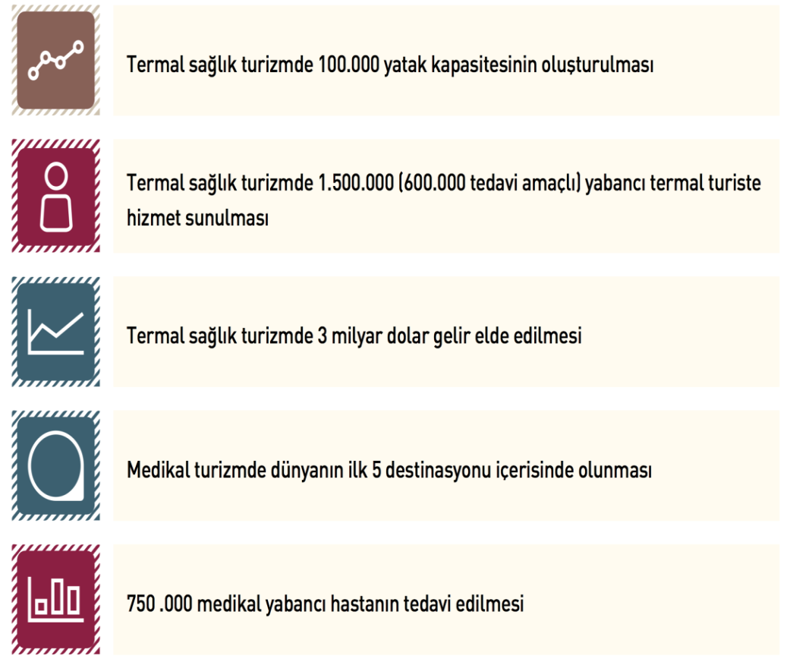
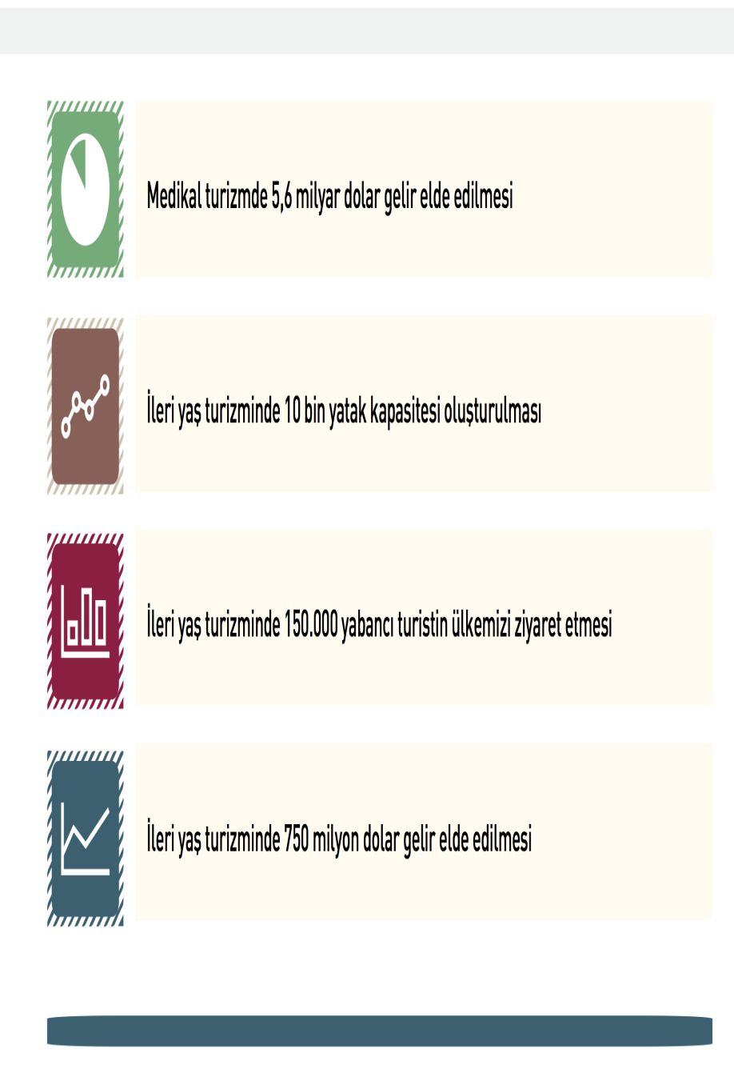
10. Kalkınma Planında Türkiye’nin
25 Öncelikli Programı Arasında
4.10. Sağlık Turizmi ve Sağlık Serbest Bölgeleri
Artık Dünya’ya Sağlık Hizmeti Sunuyoruz.

Slide 40
4.10. Sağlık Turizmi ve Sağlık Serbest Bölgeleri
Sağlık Turizminde 2023’te Hedef 20 Milyar Dolar…
Bu Hedefi Gerçekleştirmek İçin Sağlık Turizmi
Genel Müdürlüğü Kurmayı Talep Ediyoruz.
Sürecin Yönetimi İçin Sağlık Bakanlığının Koordinasyonunda Bir Kurul Oluşturulması Planlanmaktadır.
Sağlık Turizmi Koordinasyon Kurulu (SATURKK)
  - Sağlık Bakanlığı
  - Kalkınma Bakanlığı
  - Kültür ve Turizm Bakanlığı
  Ekonomi Bakanlığı
  TURSAB
  TOBB
Sağlık Serbest Bölgelerinin Hayata Geçmesi İçin Yeni Nesil Serbest Bölgeler Kanunu Çalışması Beklenmektedir.
Özellikle Yaşlı Bakım Turizmi Büyük Bir Fırsat Oluşturmaktadır.

Slide 41

4.11. Geleneksel ve Tamamlayıcı Tıp
Geleneksel ve Tamamlayıcı Tıp Uygulamaları
DSÖ işbirliği ile Batıdaki Uygulamaları Örnek alan ‘’Geleneksel ve Tamamlayıcı Tıp Uygulamaları Yönetmeliği’’ mevzuat altyapısı tamamlandı.
Geleneksel ve Tamamlayıcı Tıp Uygulamaları sertifikasyon standartlarının belirlenmesi son aşamada (2014 yılı sonu)
Uygulama 2015’te başlıyor.
  Kurumsal Yapı :
    TÜSEB Geleneksel ve Tamamlayıcı Tıp Enstitüsü
    7 Üniversitede Geleneksel ve Tamamlayıcı Tıp Enstitüsü Faaliyette
  Dünyaya Örnek Uygulama

Slide 42
4.12. Üniversite ve Özel Sektör
Üniversitelerin Eğitim ve Araştırma odaklı hale getirilerek, sağlık hizmeti sunumunda Sağlık Bakanlığının aktif rol alması
Kamu ile özelin kontrollü rekabet içerisinde rol paylaşımı
Kamu merkezli hizmet sunumu anlayışı devamlılığı
İlaç, tıbbi cihaz, laboratuvar ve diğer sağlık üretim sektöründe özel teşebbüs hakimiyeti
Yerli tıbbi ürün sektörünün teşviki
Sağlık turizminde özel sektörün teşviki
Yurt dışına yatırım amaçlı açılım

Slide 43
4.13. Finansman
Toplam Sağlık Harcamasının GSYİH’daki payının 2023 vizyonunda %6’ya çıkarılması sağlanmalıdır.
Cepten harcamaların %15-20 bandında sürdürülmesi sağlanmalıdır.

Slide 44
4.14. Sağlık Diplomasisi
Yeni Türkiye vizyonuna uygun yurt dışında insani yardım amaçlı sağlık hizmeti sunumu hedef ülkeler öncelikli olmak üzere sürdürülmelidir.
Sağlık sisteminde rol model uygulamalarımız hedef ülkelere yaygınlaştırılmalıdır.
Yurt içinde ve yurt dışında diploma ve sertifikasyon kapsamında sağlık eğitimi projelerinin geliştirilmesi sağlanmalıdır.
Uluslararası örgütlerdeki rolümüz güçlendirilmeye devam edilmelidir.
İslam İşbirliği Teşkilatı’nda sağlık sektörü liderliğimiz geliştirilmelidir.
DSÖ’de Türkiye’nin başkanlık yapması hedeflenmelidir.

Slide 45
4.15. Sağlık Mevzuatının Yenilenmesi
1930’lu yıllardan kalan mevzuatın, Yeni Türkiye’nin ihtiyaçlarına cevap verecek şekilde yenilenmesi aşamasındayız
  Sağlıkta Dönüşüm tamamlandı, gelişim devam ediyor…
  663 KHK ile kurumsal dönüşümün mevzuat altyapısı tamamlandı, kurumsallaşma merkez, taşra ve yurt dışında devam ediyor...

Slide 46



4.16. Sağlık İletişimi
SABİM TV
  Tüm ASM ve hastanelerde kapalı devre TV yayını
  Günde 1.500.000 kişiye dokunma
SAĞLIK WEB TV
  Yayın akışı olan 7/24 canlı web TV yayını
  Videolarla her türlü sağlık konusunda bilgilendirme
GEBE TV
  Hamilelik öncesi, sırası ve sonrası anne sağlığında annenin çözüm ortaklığı modeli
  Online danışma hattı
  Çocuk beden ve ruh sağlığı konusunda çözüm ortaklığı modeli
  Aile hekimliği ile entegre uygulamalar

Slide 47
Teşekkürler….

